Slide 1
信息安全风险管理
第2章
网络空间安全风险管理及国产化

Slide 2
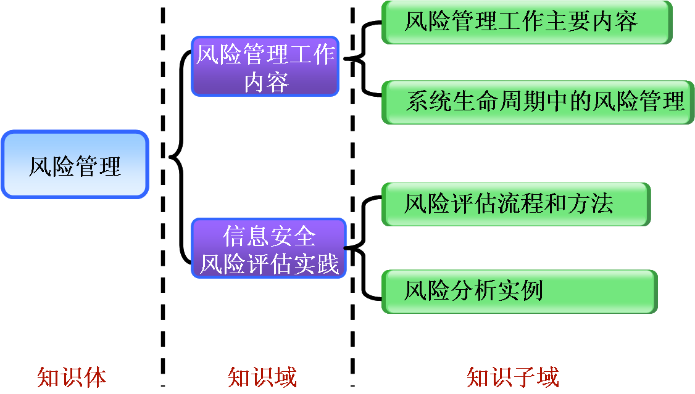
课程内容

Slide 3
课程内容
什么是国产化替代
为什么要进行国产化替代
国产化替代
国产化替代究竟替什么
延申:
信创产业

Slide 4

知识域：风险管理工作内容
知识子域：风险管理工作主要内容
  掌握建立背景的主要工作内容
  掌握风险评估的主要工作内容
  掌握风险处置的主要工作内容
  掌握批准监督的主要工作内容
  掌握监控审查的主要工作内容
  掌握沟通咨询的主要工作内容

Slide 5
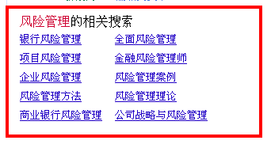
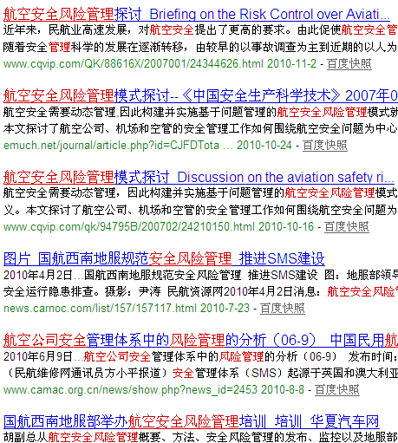

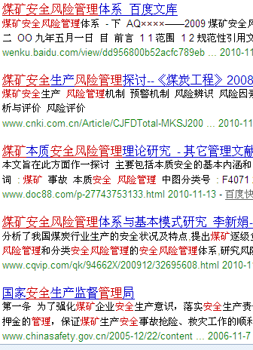
风险管理是各行业采取的普遍工作方法

Slide 6

通用风险管理定义
定义
  是指如何在一个肯定有风险的环境里把风险减至最低的管理过程。
  风险管理包括对风险的量度、评估和应变策略。
  理想的风险管理，是一连串排好优先次序的过程，使引致最大损失及最可能发生的事情优先处理、而相对风险较低的事情则押后处理。

Slide 7
网络空间安全工作中的风险管理
常见问题 | 问题根源浅析
安全投资逐年增加，但看不到收益 | 没有根据风险优先级做安全投资规划，没有抓住主要矛盾，导致有限资金的有效利用率低
按照国家要求或行业要求开展信息安全工作，但安全事件仍出现 | 没有根据企业自身安全需求部署安全控制措施，没有突出控制高风险。
IT安全需求很多，有限的资金应优先拨向哪个领域 | 决策者没有看到安全投资收益报告，资金划拨无参考依据。
当了CIO，时刻担心系统出事，无法预见可能会出什么事 | 没有残余风险清单，在什么条件可被触发，如何做好控制
Notes:
投资1000万信息安全，为企业带来什么好处？与以前相比安全事件（断网率等）减少了。

Slide 8

风险管理是网络空间安全保障工作有效工作方式
好的风险管理过程可以让机构以最具有成本效益的方式运行，并且使已知的风险维持在可接受的水平。
好的风险管理过程使组织可以用一种一致的、条理清晰的方式来组织有限的资源并确定优先级，更好地管理风险。而不是将保贵的资源用于解决所有可能的风险。
风险管理是一个持续的PDCA管理过程。

Slide 9
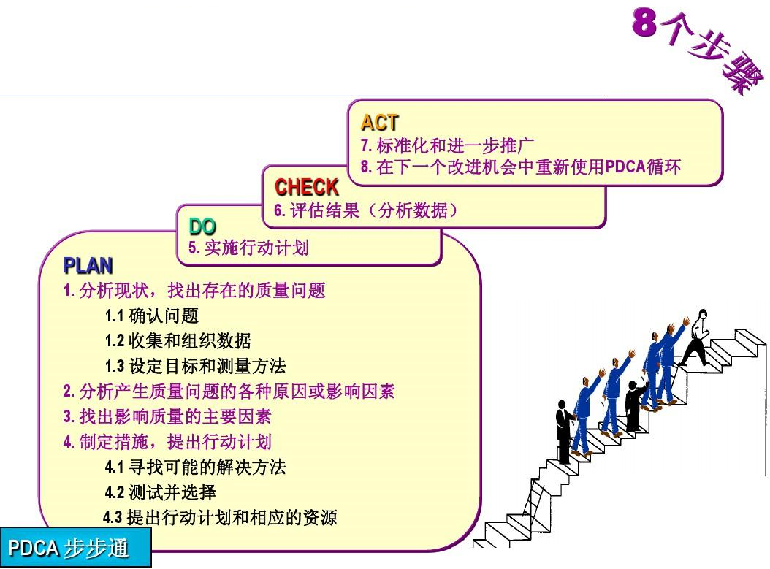
知识扩展：PDCA

Slide 10
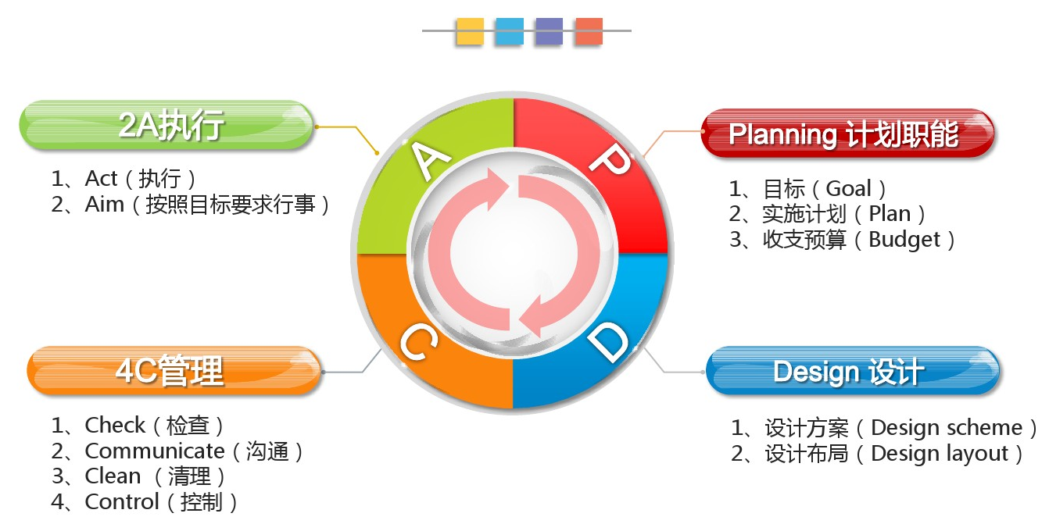
知识扩展：PDCA

Slide 11
什么是网络空间安全风险管理
了解风险+控制风险=管理风险
定义一：GB/Z 24364《信息安全风险管理指南》
信息安全风险管理是识别、控制、消除或最小化可能影响系统资源的不确定因素的过程。
定义二：在组织机构内部识别、优化、管理风险，使风险降低到可接受水平的过程。

Slide 12
正确的风险管理方法
前瞻性风险管理
反应性风险管理
风险管理最佳实践
评估风险
实施风险决策
风险控制
评定风险管理的有效性
保护人身安全
遏制损害
评估损害
确定损害部位
修复损害部位
审查响应过程并更新安全策略
前瞻性风险管理
反应性风险管理
+
=
流行性感冒是一种致命的呼吸道疾病，美国每年都会有数以百万计的感染者。这些感染者中，至少有 100,000 人必须入院治疗，并且约有 36,000 人死亡。 您可能会选择通过等待以确定您是否受到感染，如果确实受到感染，则采用服药治疗这种方式来治疗疾病。 此外，您也可以选择在流行性感冒病发季节开始之前接种疫苗。二者相结合才是最佳风险管理方法。

Slide 13
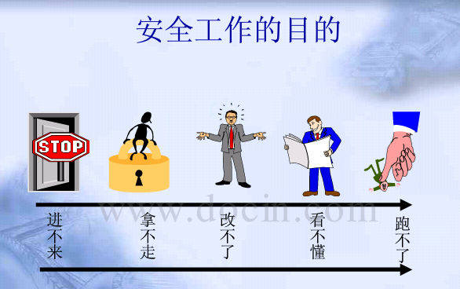
网络空间安全风险管理的目标
网络空间安全属性
机密性
完整性
可用性
真实性
抗抵赖性

Slide 14

网络空间安全风险术语
  资产（Asset）
  威胁源（Threat Agent）
  威胁（ Threat ）
  脆弱性（Vunerability）
  控制措施（Countermeasure, safeguard, control）
  可能性（Likelihood, Probability）
  影响（ Impact, loss ）
  风险（ Risk）
  残余风险（Residental Risk）

Slide 15
网络空间安全风险术语-资产
资产是任何对组织有价值的东西，是要保护的对象。
资产以多种形式存在（多种分类方法）
  物理的（如计算设备、网络设备和存储介质等）和逻辑的（如体系结构、通信协议、计算程序和数据文件等）；
  硬件的（如计算机主板、机箱、显示器、键盘和鼠标等）和软件的（如操作系统软件、数据库管理软件、工具软件和应用软件等）；
  有形的（如机房、设备和人员等）和无形的（如品牌、信心和名誉等）；
  静态的（如设施和规程等）和动态的（如人员和过程等）；
  技术的（如计算机硬件、软件和固件等）和管理的（如业务目标、战略、策略、规程、过程、计划和人员等）等。

Slide 16
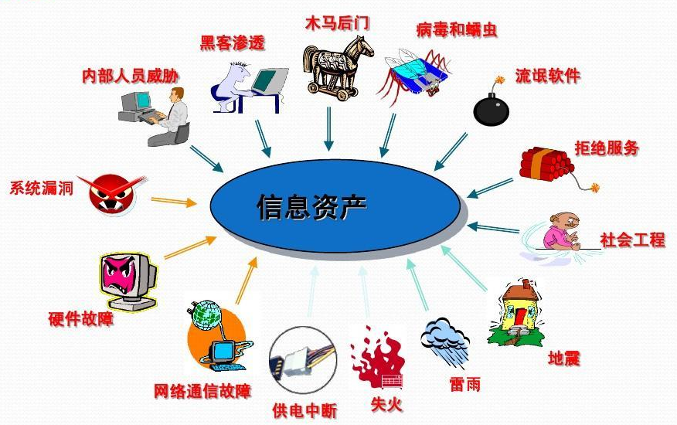
网络空间安全风险术语-威胁
可能导致信息安全事故和组织信息资产损失的活动。
威胁源采取恰当的威胁方式才可能引发风险
威胁举例：
  操作失误
  滥用授权
  行为抵赖
  身份假冒
  口令攻击
  密钥分析
  漏洞利用
  拒绝服务
  窃取数据
  物理破坏
  社会工程

Slide 17
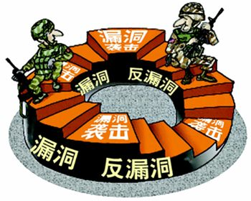
网络空间安全风险术语-脆弱性
与信息资产有关的弱点或安全隐患。
造成风险的内因。
脆弱性本身并不对资产构成危害，但是在一定条件得到满足时，脆弱性会被威胁源利用恰当的威胁方式对信息资产造成危害。
脆弱性举例
  系统程序代码缺陷
  系统设备安全配置错误
  系统操作流程有缺陷
  维护人员安全意识不足

Slide 18

网络空间安全风险术语-控制措施
根据安全需求部署，用来防范威胁，降低风险的措施。
举例
  部署防火墙、入侵检测、审计系统
  测试环节
  操作审批环节
  应急体系
  终端U盘管理制度

Slide 19
网络空间安全风险术语-可能性
指威胁源利用脆弱性造成不良后果的可能性。
举例
  脆弱性只有国家级测试人员采用专业工具才能利用，发生不良后果的可能性很小
  系统存在漏洞，但只在与互联网物理隔离的局域网运行，发生的可能性较小。
  互联网公开漏洞且有相应的测试工具，发生不良后果的可能性很大。

Slide 20
网络空间安全风险术语-影响
指威胁源利用脆弱性造成不良后果的程度大小
举例
  网站被黑客控制，国家级网站比省市网站的名誉损失大很多。
  银行门户网站和内部核心系统受到攻击，其核心系统的损失更大。
  同样型号路由器被攻破，用于互联网骨干路由要比企业内部系统的路由器损失更大。

Slide 21
网络空间安全风险术语-风险
指威胁源采用恰当的威胁方式利用脆弱性造成不良后果。
威胁源
采取
利用
威胁方式
造成
脆弱性
风险
  如：网站存在SQL注入漏洞，普通攻击者利用自动化攻击工具很容易控制网站，修改网站内容，从而损害国家政府部门声誉

Slide 22
网络空间安全风险术语-风险
GB/T 20984的定义：网络空间安全风险
人为或自然的威胁利用信息系统及其管理体系中存在的脆弱性导致安全事件的发生及其对组织造成的影响。
网络空间安全风险是指一种特定的威胁利用一种或一组脆弱性造成组织的资产损失或损害的可能性。
网络空间安全风险是指信息资产的机密性、完整性和可用性遭到破坏的可能性。
网络空间安全风险只考虑那些对组织有负面影响的事件。

Slide 23


对风险的理解
风险的五方面
  威胁源
  威胁行为
  脆弱性
  资产
  影响
案例1：人被陨石砸中头
案例2：在马路上被车撞到

Slide 24
网络空间安全风险术语之间的关系
采取
威胁源
利用
威胁
方式
造成
脆弱性
风险
直接影响
资产
破坏
不良影响
控制措施
造成
受控制

Slide 25
网络空间安全风险术语-残余风险
指采取了安全措施后，信息系统仍然可能存在的风险。
有些残余风险是在综合考虑了安全成本与效益后不去控制的风险
残余风险应受到密切监视，它可能会在将来诱发新的安全事件
举例
  风险列表中有10类风险，根据风险成本效益分析，只有前8项需要控制，则另2项为残余风险，一段时间内系统处于风险可接受水平。

Slide 26


网络空间安全风险术语-风险评估
网络空间安全风险评估就是从风险管理角度，运用科学的方法和手段，系统地分析信息系统所面临的威胁及其存在的脆弱性，评估安全事件一旦发生可能造成的危害程度，提出有针对性的抵御威胁的防护对策和整改措施；为防范和化解网络空间安全风险，将风险控制在可接受的水平，从而最大限度地保障网络空间安全提供科学依据。
风险
不存在风险，因为无人

Slide 27
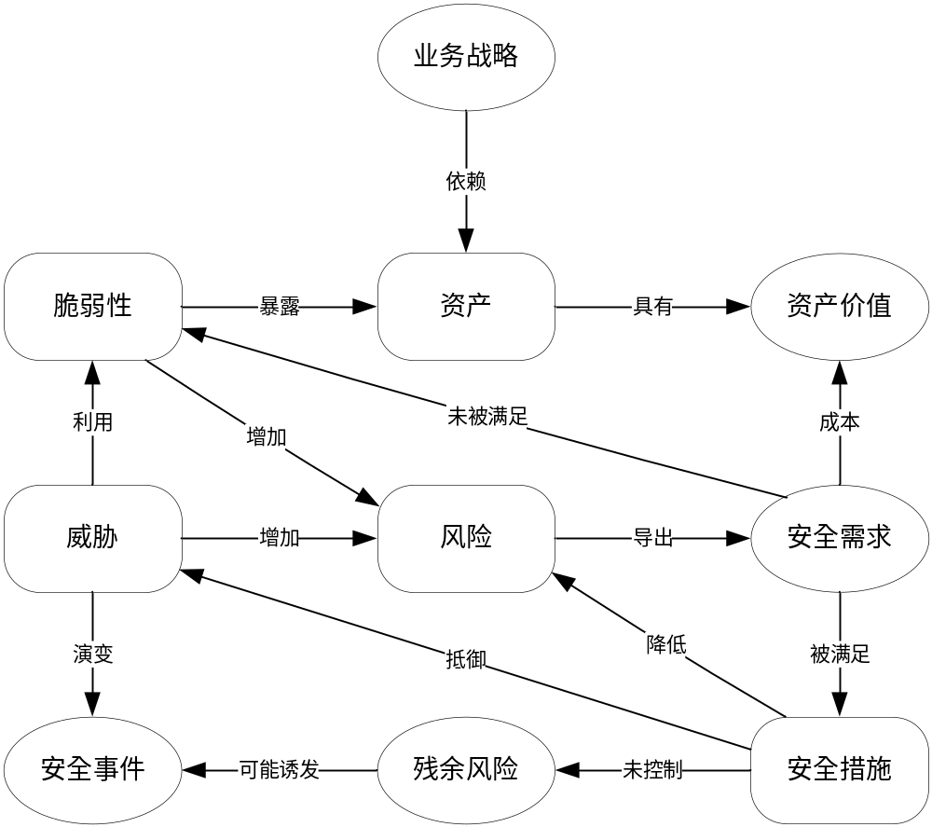
《信息安全风险评估规范》GB/T20984 对ISO/IEC 13335-1提出风险要素关系模型进行了扩展
我国提出的信息风险要素关系图

Slide 28

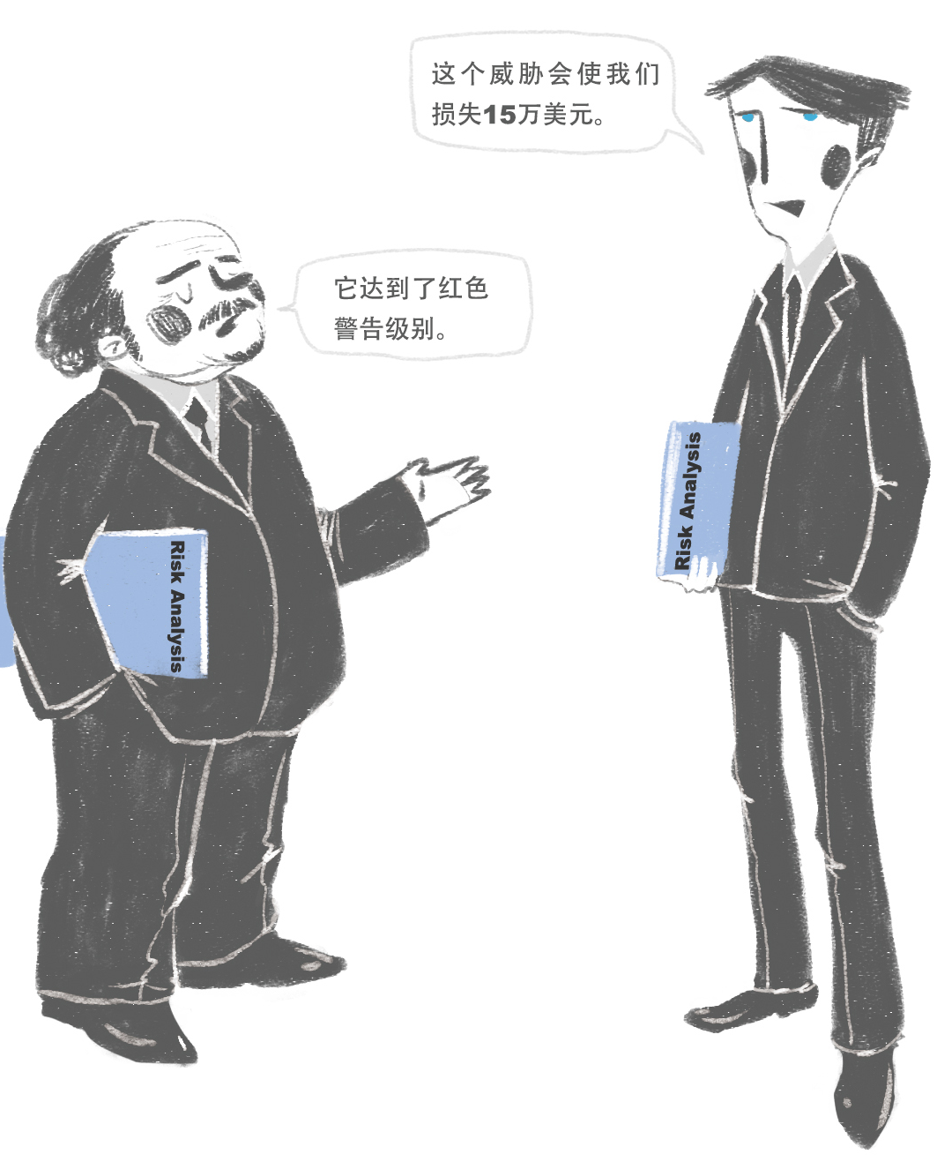
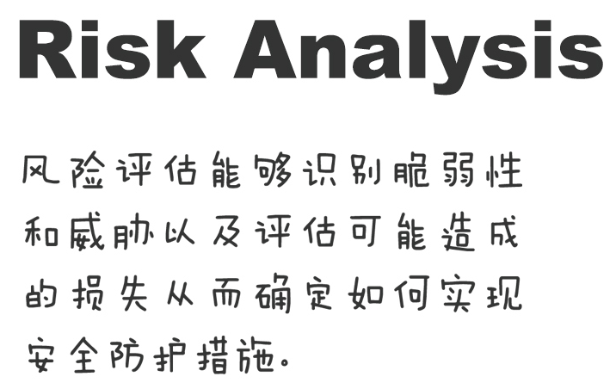

Slide 29
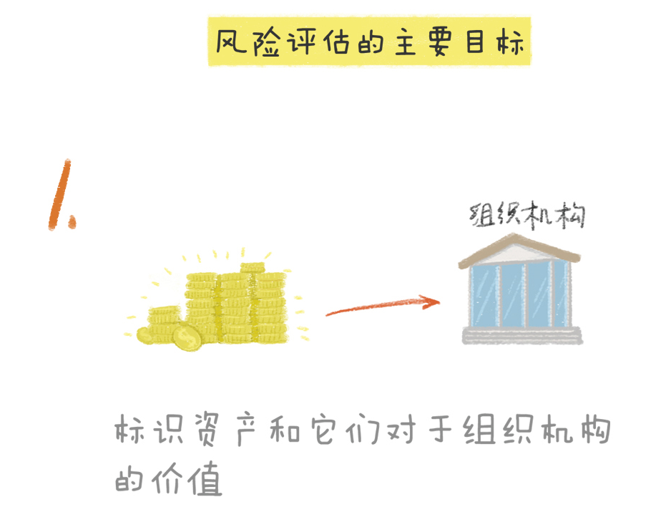

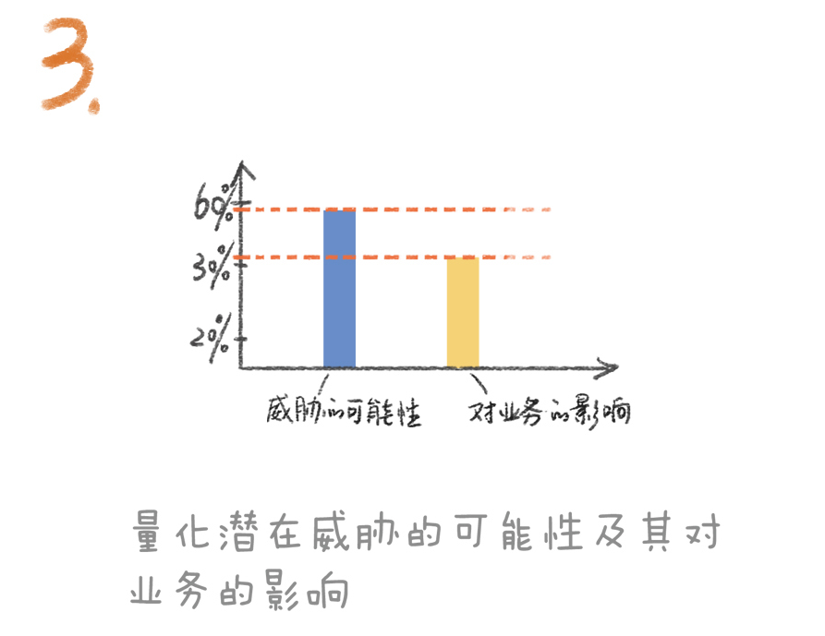
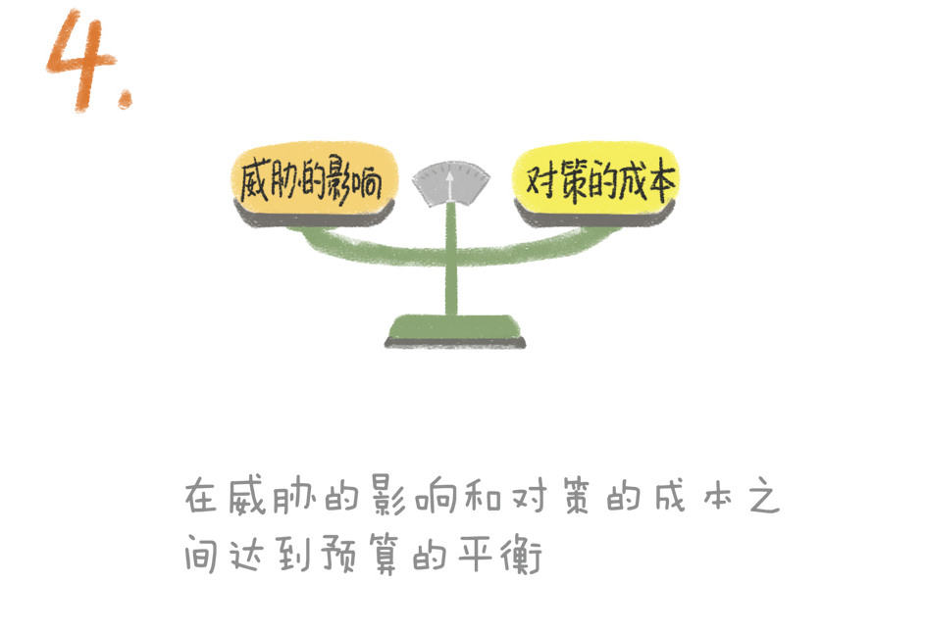

Slide 30
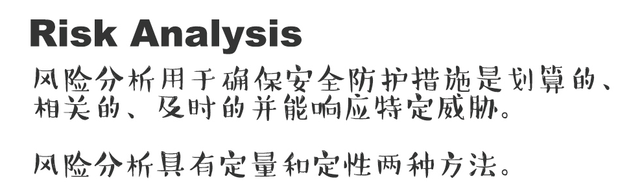
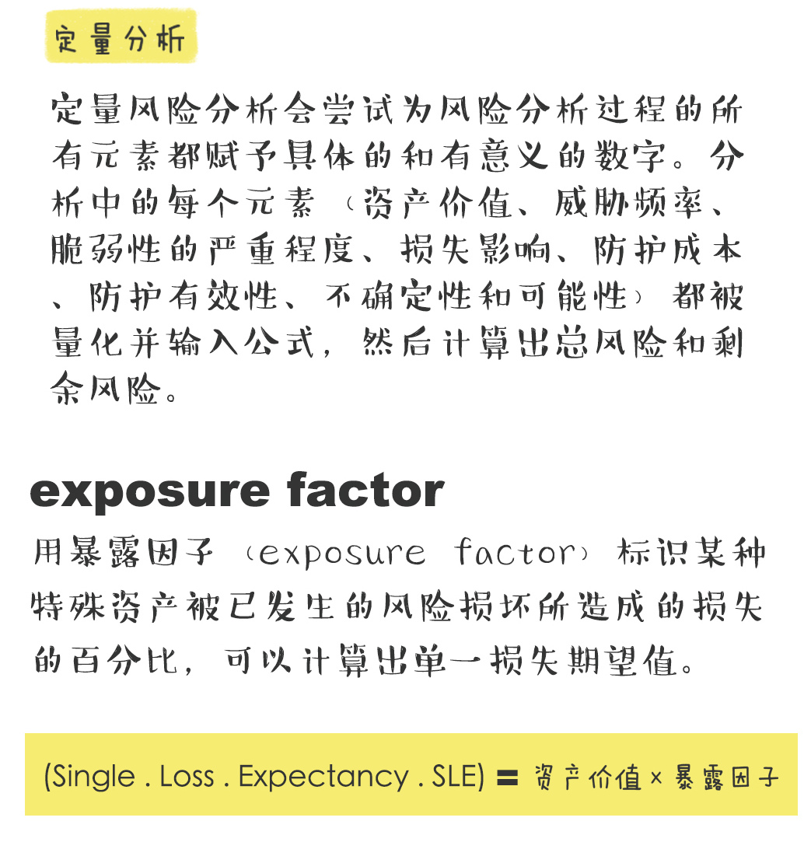
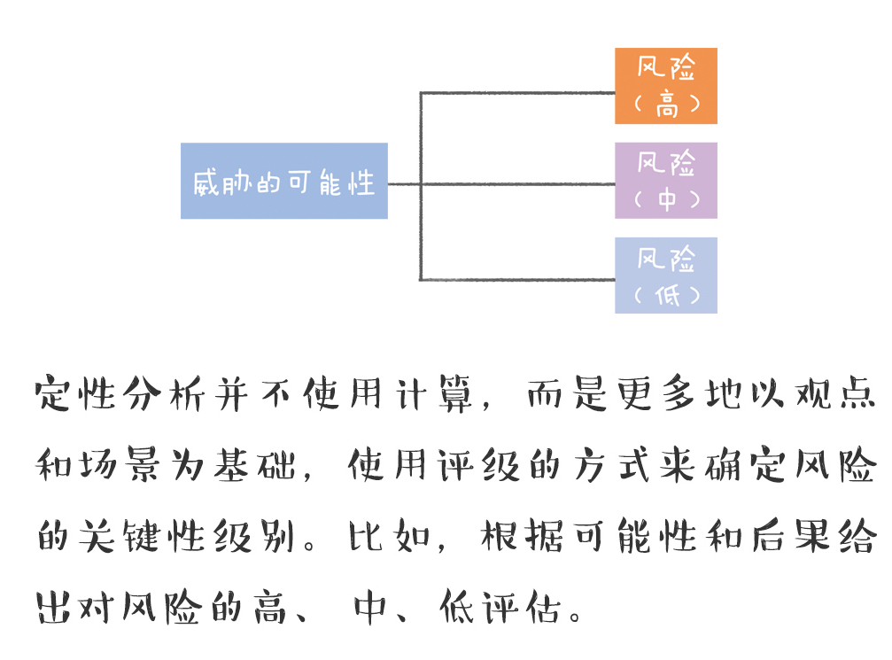

Slide 31
课堂思考：
你怎么理解风险评估？

Slide 32

风险评估的理解
信息系统的安全风险信息是动态变化的，只有动态的信息安全评估才能发现和跟踪最新的安全风险。所以信息安全评估是一个长期持续的工作，通常应该每隔1-3年就进行一次全面安全风险评估。
风险评估是分析确定风险的过程。
风险评估的目的是控制风险。
风险评估是风险管理的起点和基础环节。
风险管理是在倡导适度安全。

Slide 33
网络空间安全风险术语-风险评估vs风险管理
 | 风险管理 | 风险评估
目标 | 将风险降低到可接受水平 | 确定面临的风险并确定其优先级
周期 | 包括风险评估、风险决策、风险控制等所有阶段 | 风险管理中的单个阶段
计划 | 持续（PDCA） | 按需要

Slide 34



网络空间安全风险管理工作内容
GB/Z 24364《信息安全风险管理指南》
四个阶段，两个贯穿。
建立背景
风险评估
监控审查
沟通咨询
风险处理
批准监督

Slide 35

建立背景
背景建立是网络空间安全风险管理的第一步骤，确定风险管理的对象和范围，确立实施风险管理的准备，进行相关信息的调查和分析。
  风险管理准备：确定对象、组建团队、制定计划、获得支持（需要决策人参与）
  信息系统调查：信息系统的业务目标、技术和管理上的特点
  信息系统分析：信息系统的体系结构、关键要素
  信息安全分析：分析安全要求、分析安全环境

Slide 36
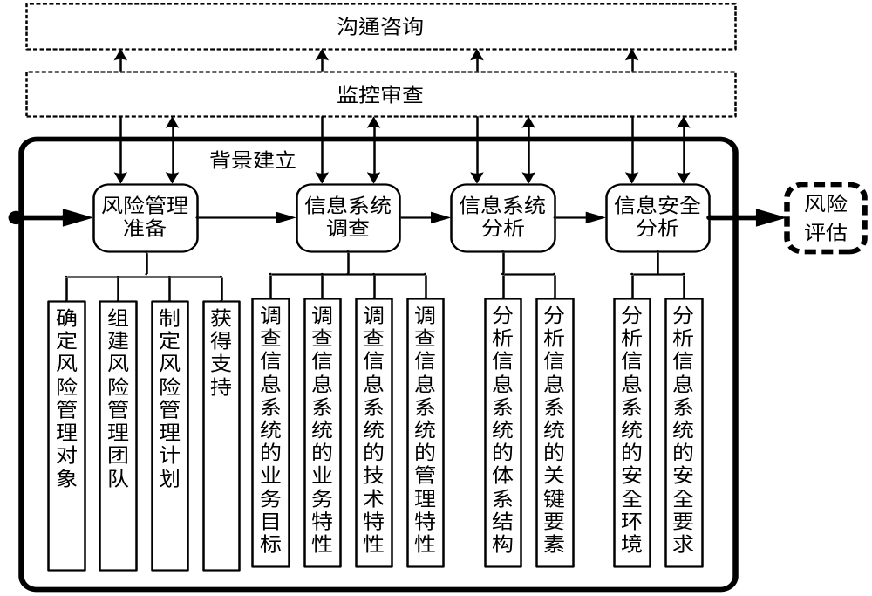
背景建立过程

Slide 37
风险管理工作内容
建立背景
风险评估
监控审查
沟通咨询
风险处理
批准监督

Slide 38

风险评估
网络空间安全风险管理要依靠风险评估的结果来确定随后的风险处理和批准监督活动。
  风险分析准备：制定风险评估方案、选择评估方法
  风险要素识别：发现系统存在的威胁、脆弱性和控制措施
  风险分析：判断风险发生的可能性和影响的程度
  风险结果判定：综合分析结果判定风险等级

Slide 39
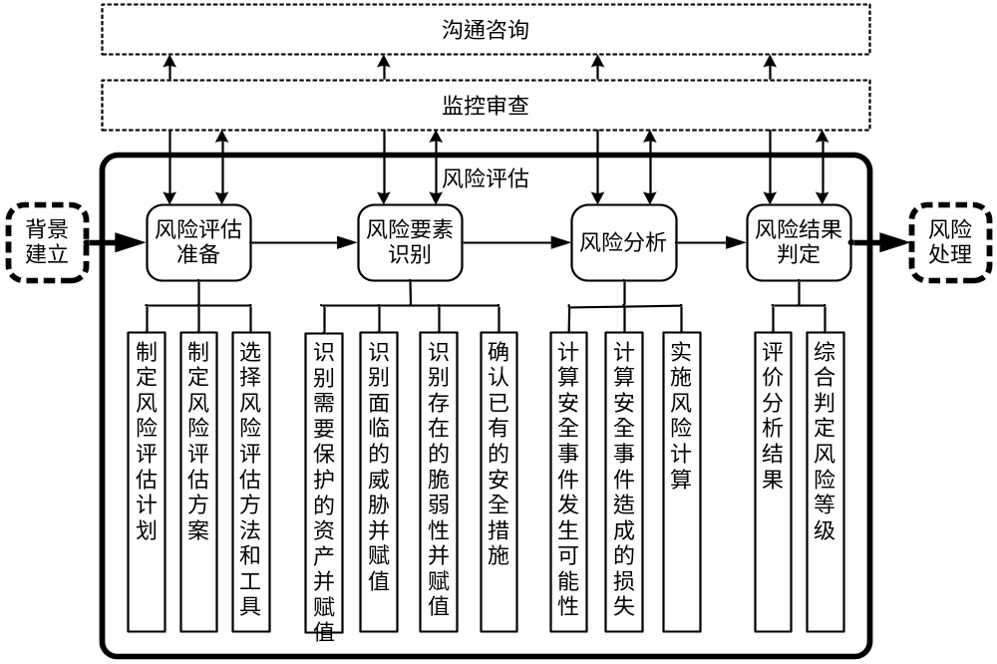
风险评估过程

Slide 40
风险管理工作内容
建立背景
风险评估
监控审查
沟通咨询
风险处理
批准监督

Slide 41

风险处理
风险处理是为了将风险始终控制在可接受的范围内。
  现存风险判断：判断信息系统中哪些风险可以接受，哪些不可以
  处理目标确认：不可接受的风险需要控制到怎样的程度
  处理措施选择：选择风险处理方式，确定风险控制措施
  处理措施实施：制定具体安全方案，部署控制措施

Slide 42
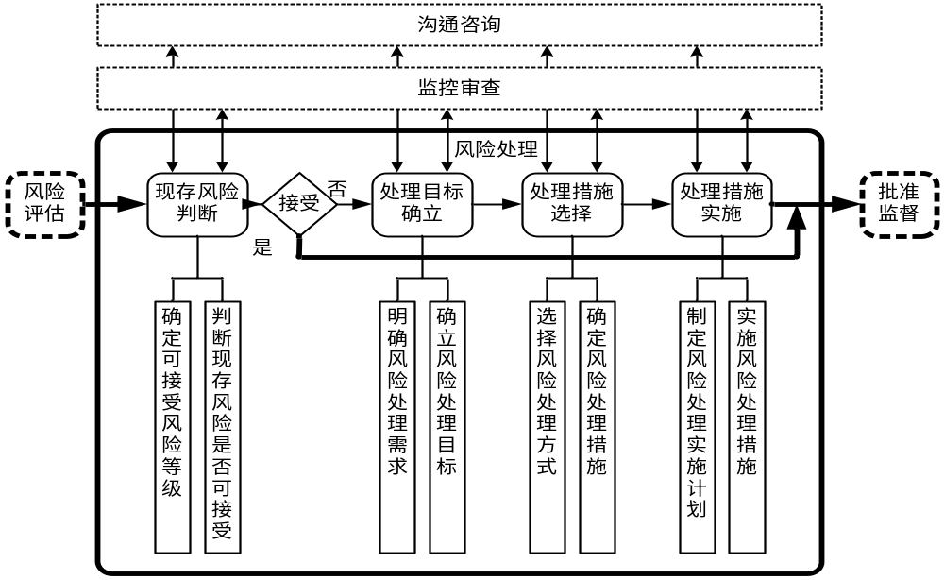
风险处理过程

Slide 43
课堂思考：
你所知道的风险处置方法？

Slide 44

常用的四类风险处置方法
减低风险
转移风险
规避风险
接受风险

Slide 45

减低风险
通过对面临风险的资产采取保护措施来降低风险。
首先应当考虑的风险处置措施，通常在安全投入小于负面影响价值的情况下采用。
保护措施可以从构成风险的五个方面来降低风险。
威胁源
威胁行为
脆弱性
资产
影响

Slide 46
减低风险的具体办法
减少威胁源：
  采用法律的手段制裁计算机犯罪，发挥法律的威慑作用，从而有效遏制威胁源的动机；
减低威胁能力：
  采取身份鉴别措施，从而抵制身份假冒这种威胁行为的能力；
减少脆弱性：
  及时给系统打补丁，关闭无用的网络服务端口，从而减少系统的脆弱性，降低被利用的可能性；
防护资产：
  采用各种防护措施，建立资产的安全域，从而保证资产不受侵犯，其价值得到保持；
降低负面影响：
  采取容灾备份、应急响应和业务连续计划等措施，从而减少安全事件造成的影响程度。

Slide 47
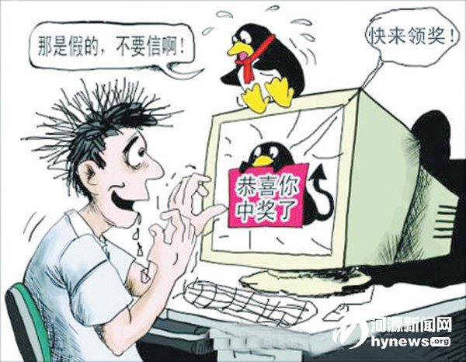
课堂思考：
减低风险的案例分析
威胁源
威胁行为
脆弱性
资产
影响

Slide 48
转移风险
通过将面临风险的资产或其价值转移到更安全的地方来避免或降低风险。
通常只有当风险不能被降低或避免、且被第三方（被转嫁方）接受时才被采用。一般用于那些低概率、但一旦风险发生时会对组织产生重大影响的风险。

Slide 49


转移风险的具体做法
在本机构不具备足够的安全保障的技术能力时，将信息系统的技术体系（即信息载体部分）外包给满足安全保障要求的第三方机构，从而避免技术风险。
通过给昂贵的设备上保险，将设备损失的风险转移给保险公司，从而降低资产价值的损失。

Slide 50
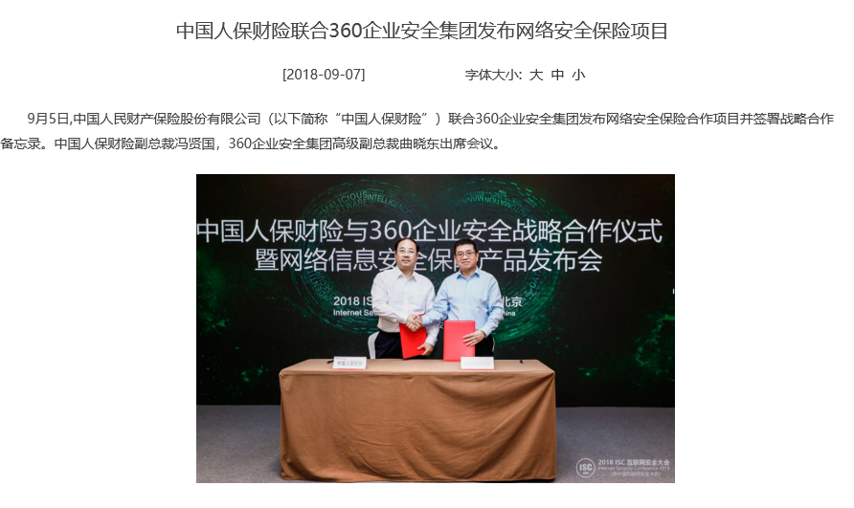
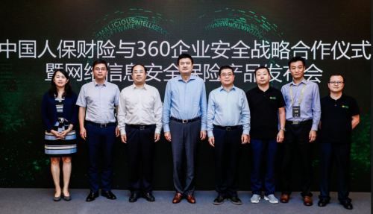
转移风险的案例

Slide 51

规避风险
通过不使用面临风险的资产来避免风险。比如：
  在没有足够安全保障的信息系统中，不处理特别敏感的信息，从而防止敏感信息的泄漏。
  对于只处理内部业务的信息系统，不使用互联网，从而避免外部的有害入侵和不良攻击。
通常在风险的损失无法接受，又难以通过控制措施减低风险的情况下

Slide 52

接受风险
接受风险是选择对风险不采取进一步的处理措施，接受风险可能带来的结果。
用于那些在采取了降低风险和避免风险措施后，出于实际和经济方面的原因，只要组织进行运营，就必然存在并必须接受的风险。
接受风险不意味着不闻不问，需要对风险态势变化进行持续的监控，一旦发展为无法接受的风险就要进一步采取措施。

Slide 53
风险管理工作内容
建立背景
风险评估
监控审查
沟通咨询
风险处理
批准监督

Slide 54
批准监督
批准：是指机构的决策层依据风险评估和风险处理的结果是否满足信息系统的安全要求，做出是否认可风险管理活动的决定
监督：是指检查机构及其信息系统以及信息安全相关的环境有无变化，监督变化因素是否有可能引入新风险

Slide 55
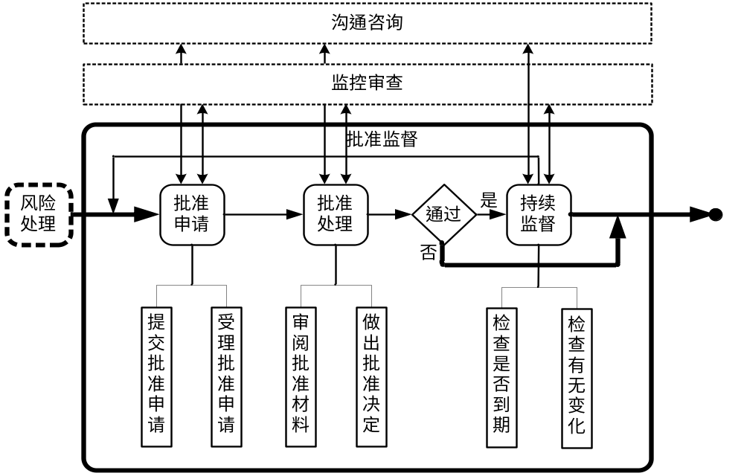
批准监督过程

Slide 56
风险管理工作内容
建立背景
风险评估
监控审查
沟通咨询
风险处理
批准监督

Slide 57


监控审查的意义
监控与审查可以及时发现已经出现或即将出现的变化、偏差和延误等问题，并采取适当的措施进行控制和纠正，从而减少因此造成的损失，保证信息安全风险管理主循环的有效性。

Slide 58
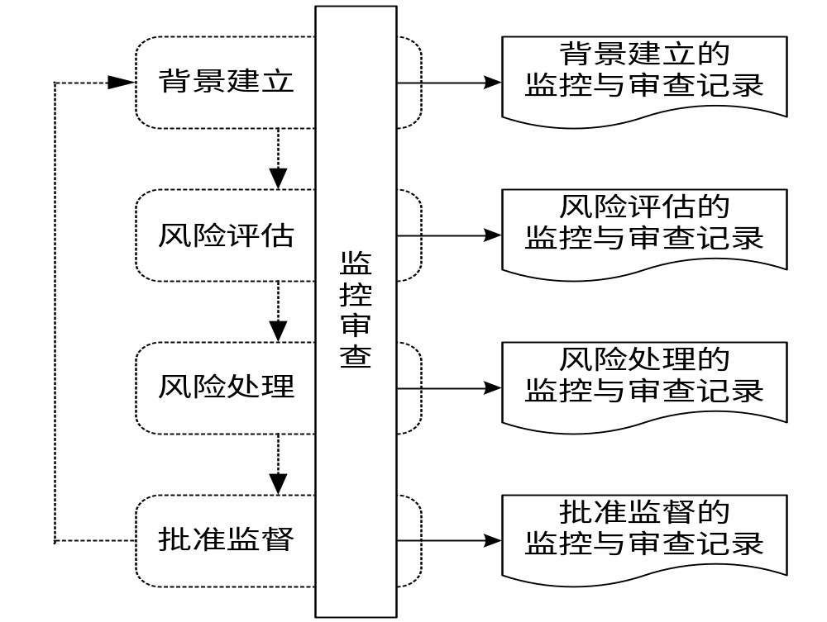
监控审查过程

Slide 59
风险管理工作内容
建立背景
风险评估
监控审查
沟通咨询
风险处理
批准监督

Slide 60
沟通咨询
通过畅通的交流和充分的沟通，保持行动的协调和一致；通过有效的培训和方便的咨询，保证行动者具有足够的知识和技能，就是沟通咨询的意义所在
风险管理
与领导沟通，以得到理解和批准。 单位内部各有关部门相互沟通，以得到理解和协作。 与支持单位和系统用户沟通，以得到了解和支持。
为所有层面的相关人员提供咨询和培训等，以提高人员的安全意识、知识和技能

Slide 61

沟通咨询过程

Slide 62
课程内容

Slide 63
知识域：风险管理工作内容
知识子域：系统生命周期中的风险管理
  掌握系统规划阶段的风险管理工作
  掌握系统设计阶段的风险管理工作
  掌握系统实施阶段的风险管理工作
  掌握系统运行维护阶段的风险管理工作
  掌握系统废弃阶段的风险管理工作

Slide 64

何时实施风险管理
网络空间安全风险管理是网络空间安全保障工作中的一项基础性工作
是需要贯穿信息系统生命周期，持续进行的工作
规划
设计
实施
运维
废弃

Slide 65
系统规划阶段的网络空间安全风险管理目标
规划
设计
实施
运维
废弃
  明确信息系统安全建设的目的,对信息系统安全建设实现的可能性进行分析论证并设计出总体安全规划方案。
  为了保证安全目标的实现，需要对信息系统规划阶段中可能引入安全风险的环节进行风险管理，从而降低在项目后期处理相同安全风险所带来的高额成本。

Slide 66
系统规划阶段的网络空间安全风险管理
条理、完整、明确性审查
安全方针法律标准符合性审查
序号 | 风险管理活动 | 风险管理工作内容
1 | 明确安全总体方针 | 背景建立
2 | 安全需求分析 | 背景建立
4 | 风险评估准则达成一致 | 风险评估
5 | 安全实现论证分析 | 风险处理、批准监督
需求分析条理、完整、明确性审查
审查是否通过风险评估来确认需求准确
条理、完整、明确性审查通过调研确定风险评估准则是否获得一致的认可
条理、完整、明确性审查信息系统信息描述（使用信息、运行环境）

Slide 67
风险管理的目标
规划
设计
实施
运维
废弃
  依据规划阶段输出的总体安全规划方案来设计信息系统安全的实现结构（包括功能划分、接口协议和性能指标等）和实施方案（包括实现技术、设备选型和系统集成等）。
  在设计信息系统的实现结构和实施方案时，在技术的选择、配合、管理等众多的环节均容易引入安全风险，因此对关键的环节应提出必要的安全要求并有针对性地进行安全风险管理。

Slide 68
信息系统设计阶段的网络空间安全风险管理
序号 | 风险管理活动 | 风险管理工作内容
1 | 设计方案分析论证 | 背景建立、风险评估
2 | 安全技术选择 | 风险处理
3 | 安全产品选择 | 风险处理
4 | 自开发软件设计风险处理 | 风险处理

Slide 69
风险管理的目标
规划
设计
实施
运维
废弃
按照规划和设计阶段所定义的信息系统安全实施方案
  采购设备和软件，开发定制功能
  集成、部署、配置和测试信息系统的安全机制
  培训人员
  对是否允许系统投入运行进行批准监督。

Slide 70
信息系统实施阶段的风险管理
序号 | 风险管理活动 | 风险管理工作内容
1 | 安全测试 | 风险评估
2 | 检查与配置 | 风险处理
3 | 人员培训 | 风险处理
4 | 授权系统运行 | 批准监督

Slide 71
风险管理的目标
规划
设计
实施
运维
废弃
在信息系统经过授权投入运行之后，确保在运行过程中，以及信息系统或其运行环境发生变化时维持系统的正常运行和安全性。

Slide 72
信息系统运行维护阶段的风险管理
序号 | 风险管理活动 | 风险管理工作内容
1 | 安全运行和管理 | 风险评估、风险处理
2 | 变更管理 | 风险评估、风险处理
3 | 风险再评估 | 风险评估、风险处理
4 | 定期重新审批 | 批准监督

Slide 73



风险管理的目标
规划
设计
实施
运维
废弃
确保对信息系统的过时或无用部分进行安全报废处理，防止信息系统的安全要求和安全功能遭到破坏。

Slide 74
信息系统废弃阶段的风险管理
序号 | 风险管理活动 | 风险管理工作内容
1 | 确定废弃对象 | 背景建立
2 | 废弃对象的风险评估 | 风险评估
3 | 废弃过程的风险处理 | 风险处理
4 | 废弃后的评审 | 批准监督

Slide 75
课程内容

Slide 76
知识域：网络空间安全风险评估实践
知识子域：风险评估流程和方法
  掌握国家对开展风险评估工作的政策要求
  理解风险评估、检查评估和等级保护测评之间的关系
  掌握风险评估的实施流程：风险评估准备、资产识别、威胁评估、脆弱性评估、已有安全措施确认、风险分析、风险评估文档记录
  理解定量风险分析和定性风险分析的区别及优缺点
  理解自评估和检查评估的区别及优缺点
  掌握典型风险计算方法：年度损失值（ALE）、矩阵法、相乘法
  掌握风险评估工具：风险评估与管理工具、系统基础平台风险评估工具、风险评估辅助工具

Slide 77

国家对开展风险评估工作的政策要求
1.《国家信息化领导小组关于加强信息安全保障工作的意见》（中办发[2003]27号）中明确提出：
“要重视信息安全风险评估工作，对网络与信息系统安全的潜在威胁、薄弱环节、防护措施等进行分析评估，综合考虑网络与信息系统的重要性、涉密程度和面临的信息安全风险等因素，进行相应等级的安全建设和管理”

Slide 78
国家对开展风险评估工作的政策要求
2.《国家网络与信息安全协调小组〈关于开展信息安全风险评估工作的意见〉》（国信办【2006】5号文）中明确规定了风险评估工作的相关要求：
  风险评估的基本内容和原则
  风险评估工作的基本要求
  开展风险评估工作的有关安排

Slide 79
国家对开展风险评估工作的政策要求
3.为落实《国家电子政务工程建设项目管理暂行办法》（发改委[2007]55号令）对风险评估的要求， 发改高技【2008】2071号文件《关于加强国家电子政务工程建设项目信息安全风险评估工作的通知》提出了具体要求：（相当于“信息安全审计”）
  电子政务工程建设项目应开展信息安全风险评估工作
  评估的主要内容应包含：资产、威胁、脆弱性、已有的安全措施和残余风险的影响等
  项目建设单位应在试运行期间开展风险评估工作，作为项目验收的重要依据
  项目验收申请时，应提交信息安全风险评估报告
  系统投入运行后，应定期开展信息安全风险评估

Slide 80
风险评估工作承担单位
涉密系统
非涉密系统
中国信息安全测评中心
国家保密局涉密信息系统安全保密测评中心
风险评估专业队伍
国家信息技术安全研究中心
公安部信息安全等级保护中心

Slide 81
风险评估、检查评估和等级保护测评之间的关系
等保测评、安全检查都是在既定安全基线的基础上开展的符合性测评，其中等保测评是符合国家安全要求的测评，安全检查是符合行业主管安全要求的符合性测评。
而风险评估是在国家、行业安全要求的基础上，以被评估系统特定安全要求为目标而开展的风险识别、风险分析、风险评价活动。

Slide 82
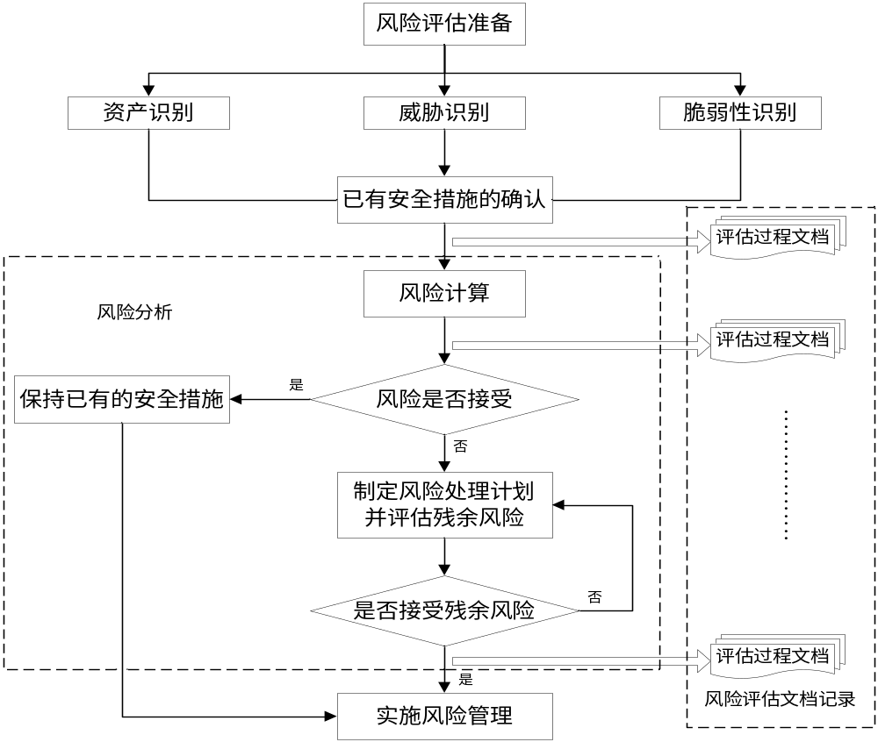
风险评估实施流程
风险评估四个阶段:
阶段1:评估准备
阶段2:风险识别
阶段3:风险评价
阶段4:风险处理

Slide 83
风险评估是“健康体检+专项检查”
风险评估
健康体检
资产
人
威胁
病毒
脆弱性
身体情况
现有控制措施
预防措施
风险优先级和风险控制建议
病情诊断和药方

Slide 84
准备 识别 计算 报告
一个简化的风险评估流程：
准备（Readiness）
识别（Realization）
计算（Calculation）
报告（Report）
准备
资料审核
SLA
工作计划
组队
识别
资产
威胁
漏洞
计算
威胁概率
事件影响
风险定级
报告
整改建议
各类文档
Notes:
在实际测评工作中，我们主要是采用四大步骤。

Slide 85

知识域：网络空间安全风险评估
知识子域： 风险评估方法
理解定性风险分析方法
理解定量风险分析方法，掌握年度预期损失（ALE）的计算方法
理解半定量风险分析方法
理解定性和定量风险分析方法的优缺点

Slide 86

风险评估的方法综述
因素分析法、逻辑分析法、历史比较、德尔斐法
因子分析法、聚类分析法、时序模型、回归模型、决策树法等
基于模糊综合评价的风险评估方法、基于灰色理论的风险评估方法
对三类方法的优缺点进行比较分析
定性评估方法
模糊综合评价法
相关方法
深入学习
三个方面
定量评估方法
解决问题
综合评估方法

Slide 87
定性的风险评估方法
定性评估：
  依据研究者的知识、经验、历史教训、政策走向及特殊变例等非量化资料对风险做出判断
  采用文字形式或叙述性数值范围描述风险的影响程度和可能性的大小（如高、中、低等）
典型的定性评估方法：
    因素分析法
    逻辑分析法
    历史比较法
    德尔斐法。

Slide 88
定性风险分析
定性风险分析在风险评价时，往往需要凭借分析者的经验和直觉，或者业界的标准和惯例，为风险诸要素的大小或高低程度定性分级。
定性风险分析更具主观性
后果或影响的定性量度（示例）
等级 | 描述 | 详细情形
1 | 可以忽略 | 无伤害，低财务损失
2 | 较小 | 立即受控制，中等财务损失
3 | 中等 | 受控，高财务损失
4 | 较大 | 大伤害，失去生产能力有较大财务损失
5 | 灾难性 | 持续能力中断，巨大财务损失

Slide 89
定性风险分析
可能性的定性量度（示例）
等级 | 描述 | 详细情形
A | 几乎肯定 | 预期在大多数情况发生
B | 很可能 | 在大多数情况下很可能会发生
C | 可能 | 在某个时间可能会发生
D | 不太可能 | 在某个时间能够发生
E | 罕见 | 仅在例外的情况下可能发生

Slide 90
定性风险分析——矩阵法
根据预设的等级划分规则判定风险结果
依此类推，得到所有重要资产的风险值，并根据风险等级划分表，确定风险等级
可能性 | 影响
 | 可以忽略 1 | 较小 2 | 中等 3 | 较大 4 | 灾难性 5
A（几乎肯定） | H | H | E | E | E
B （很可能） | M | H | H | E | E
C ( 可能） | L | M | H | E | E
D（不太可能） | L | L | M | H | E
E （罕见） | L | L | M | H | H
E：极度风险 H：高风险 M：中等风险 L: 低风险

Slide 91
定量的风险评估方法
定量评估：
  运用数量指标来对风险进行评估
  采用量化的数值描述后果（估计出可能损失的金额）和可能性（概率或频率）
  定量的评估方法：
  因子分析法
  聚类分析法
  时序模型
  回归模型
  风险图法
  决策树法等

Slide 92
定量风险分析
定量风险分析试图是在风险评估与成本效益分析期间收集的各个组成部分计算客观数字值，定量风险分析更具客观性
例如，用替换成本、生产率损失成本、品牌名誉成本以及其他直接和间接商业价值来估计各项资产的真实价值
定量分析主要试图从财务数字上对安全风险进行评估，得出可以量化的风险分析结果，准确度量风险的可能性和损失量
因为定量分析处理数字和金额价值，它必须有公式

Slide 93
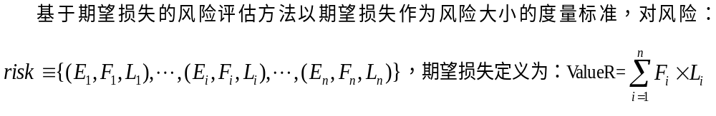
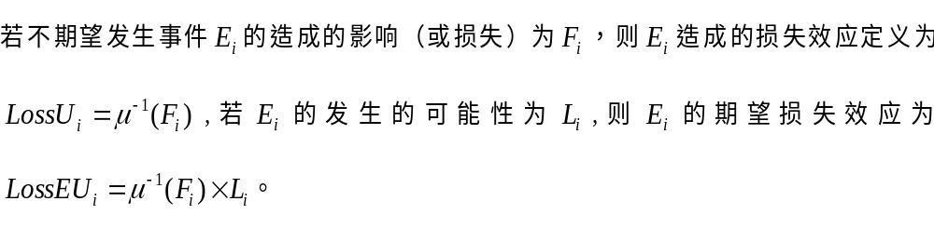
定量风险分析
基于期望损失的风险评估方法
基于期望损失效用的风险评估方法

Slide 94
定量风险分析(经典方法)：期望年度损失法
期望年度损失ALE（Annual Loss Expectancy）
步骤1：评估资产：根据资产价值（AV）清单,计算资产总价值及资产损失对财务的直接和间接影响
步骤2：确定单一预期损失SLE
  SLE 是指发生一次风险引起的收入损失总额
  SLE 是分配给单个事件的金额，代表一个具体威胁利用漏洞时将面临的潜在损失 （SLE 类似于定性风险分析的影响）
  将资产价值与暴露系数相乘 (EF) 计算出 SLE。暴露系数表示为现实威胁对某个资产造成的损失百分比
步骤3：确定年发生率ARO
  ARO 是一年中风险发生的次数

Slide 95
定量风险分析——期望年度损失法（续）
步骤4：确定年预期损失ALE
  ALE 是不采取任何减轻风险的措施在一年中可能损失的总金额。 SLE 乘以 ARO 即可计算出该值（ALE 类似于定性风险分析的相对级别）
  ALE=SLE*ARO=AV*EF*ARO
步骤5：确定控制成本
  控制成本就是为了规避企业所存在风险的发生而应投入的费用
步骤6：安全投资收益ROSI
  ROSI = (实施控制前的ALE）–（实施控制后的ALE）–（年控制成本）

Slide 96
定性分析与定量分析
 | 定量 | 定性
优点 | 结果可用货币值和具体数据（如百分比）来表达 按财务影响确定风险优先级；按财务价值确定资产优先级 通过安全投资收益分析推动风险管理 随着组织建立的历史数据记录而获得经验，其精确度将随时间的推移而提高 | 可以对风险的处置排定优先顺序 更容易达成一致意见 无需量化威胁频率 无需确定资产的财务价值 更便于非安全或计算机专业人员的参与
缺点 | 分配给风险的影响值以参与者的主观意见为基础 达成可靠结果和一致意见的流程非常耗时 计算可能会非常复杂且耗时 流程专业技术性强，参与者若未获指导则无法轻松执行流程 | 在重要的风险之间没有足够的区别 没有为成本效益分析，难以证明投资控制措施是否正确 结果取决于风险管理团队的素质、经验和知识技能
 | 优点 | 缺点
定性评估 | 挖掘一些蕴藏很深的思想，使评估结论更全面、更深刻 | 主观性很强，对评估者本身的要求很高
定量评估 | 用直观的数据表述评估结果，使研究结果更科学，更严密，更深刻 | 使原本复杂的事物简单化、模糊化，风险因素被量化后可能被误解和曲解

Slide 97

半定量风险分析
在风险分析过程中综合使用定性和定量风险分析技术对风险要素赋值的方式，实现对风险各要素的度量数值化
在实际的风险分析活动中，经常采用半定量的风险分析方法

Slide 98
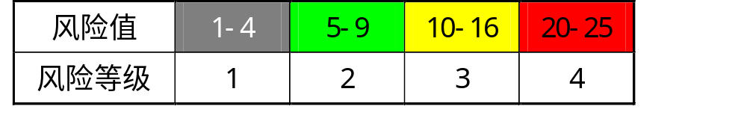
半定量风险分析——相乘法
可能性 | 影响
 | 可以忽略 1 | 较小 2 | 中等 3 | 较大 4 | 灾难性 5
5（几乎肯定） | 5 | 10 | 15 | 20 | 25
4 （很可能） | 4 | 8 | 12 | 16 | 20
3 ( 可能） | 3 | 6 | 9 | 12 | 15
2（不太可能） | 2 | 4 | 6 | 8 | 10
1 （罕见） | 1 | 2 | 3 | 4 | 5

Slide 99
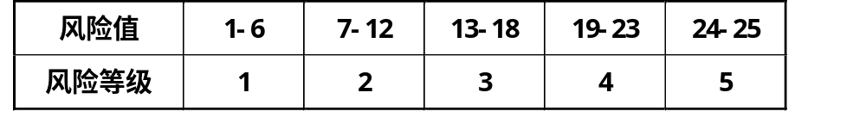
半定量风险分析——相乘法
根据预设的等级划分规则判定风险结果。
依此类推，得到所有重要资产的风险值，并根据风险等级划分表，确定风险等级。

Slide 100



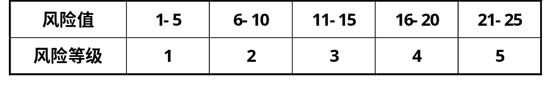
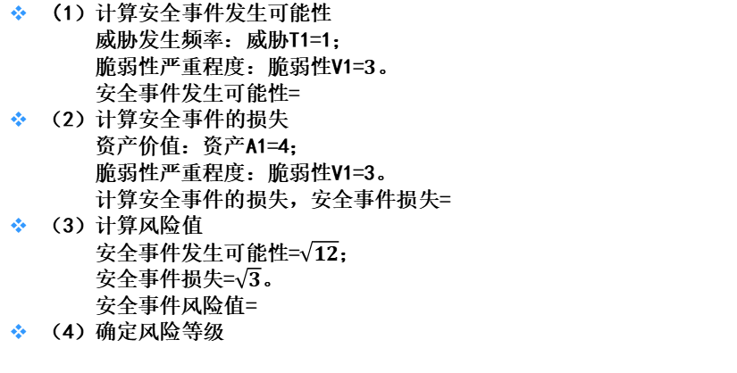
半定量风险分析——相乘法
（1）计算安全事件发生可能性
威胁发生频率：威胁T1=1；
脆弱性严重程度：脆弱性V1=$3$。
安全事件发生可能性=
（2）计算安全事件的损失
资产价值：资产A1=4；
脆弱性严重程度：脆弱性V1=3。
计算安全事件的损失，安全事件损失=
（3）计算风险值
安全事件发生可能性=$\sqrt{12}$；
安全事件损失=$\sqrt{3}$。
安全事件风险值=
（4）确定风险等级

Slide 101
综合评估方法
综合评估方法：
  定量分析是定性分析的基础和前提
  定性分析则是灵魂，是形成概念，做出判断，得出结论的依靠
  应该将这两种方法融合起来，得到综合的评估方法
  典型的综合评估方法：
  层次分析法 (The analytic hierarchy process,简称AHP)（20 世纪70 年代，美国著名的运筹学专家，萨蒂提出）

Slide 102

改进的风险综合评估方法
基于模糊综合评价的风险评估方法
基于灰色理论的风险评估方法
基于D-S证据理论的风险评估方法
基于机器学习的风险评估方法

Slide 103
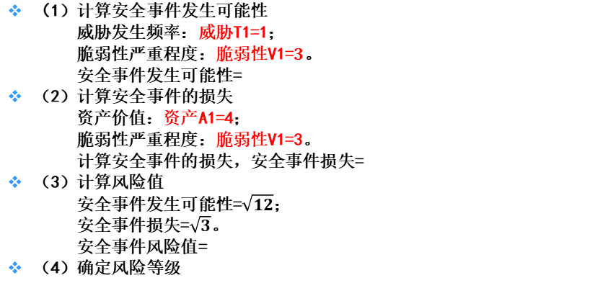
半定量风险分析——相乘法
（1）计算安全事件发生可能性
威胁发生频率：威胁T1=1；
脆弱性严重程度：脆弱性V1=$3$。
安全事件发生可能性=
（2）计算安全事件的损失
资产价值：资产A1=4；
脆弱性严重程度：脆弱性V1=3。
计算安全事件的损失，安全事件损失=
（3）计算风险值
安全事件发生可能性=$\sqrt{12}$；
安全事件损失=$\sqrt{3}$。
安全事件风险值=
（4）确定风险等级

Slide 104

知识域：网络空间安全风险评估
知识子域： 风险评估的实施流程
掌握风险评估准备阶段的工作内容
掌握风险要素识别阶段的工作内容
掌握风险分析阶段的工作内容和工作步骤
掌握风险结果判定阶段的工作内容

Slide 105
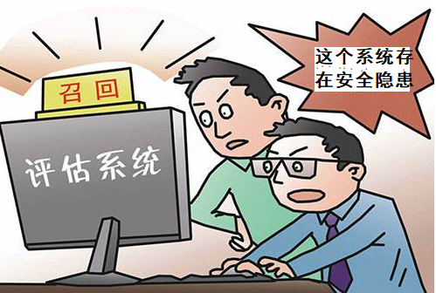
风险评估实施流程
风险评估准备
风险要素识别
风险分析
风险结果判定

Slide 106
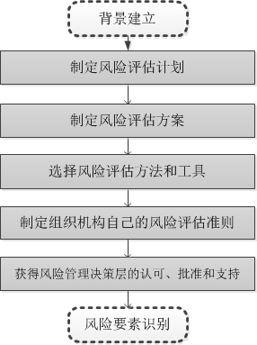
风险评估准备

Slide 107
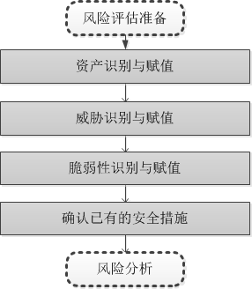
风险要素识别

Slide 108
资产识别
资产识别在整个风险评估中起什么作用？
两点：是整个风险评估工作的起点和终点
资产识别的重点和难点是什么？
一线：业务战略→ 信息化战略→ 系统特征（管理/技术）
资产识别的方法有哪些？
资产分类：树状法。自然形态分类（勾画资产树：管理、技术…逐步往下细化）；信息形态分类（信息环境、 信息载体、信息）

Slide 109
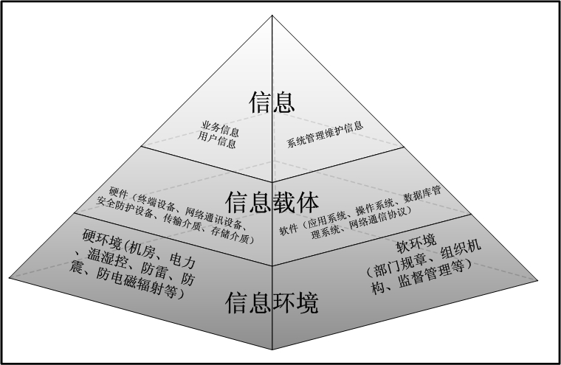
资产按信息形态分类

Slide 110
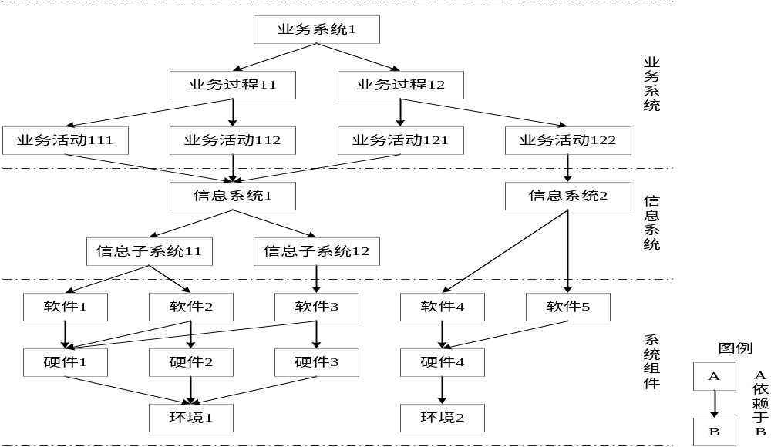
资产识别

Slide 111
资产评估
资产的评价是对资产的价值或重要程度进行评估，资产本身的货币价值是资产价值的体现，但更重要的是资产对组织关键业务的顺利开展乃至组织目标实现的重要程度。由于多数资产不能以货币形式的价值来衡量，资产评价很难以定量的方式来进行，多数情况下只能以定性的形式，依据重要程度的不同划分等级
定性：非常重要→重要→比较重要→不太重要→不重要（ 5级划分）
定量： 5 4 3 2 1
信息资产的机密性、完整性、可用性、可审计性和不可抵赖性等是评价资产的安全属性
可以先分别对资产在以上各方面的重要程度进行评估，然后通过一定的方法进行综合,可得资产的综合价值

Slide 112

资产评估
资产价值应依据资产在保密性、完整性和可用性上的赋值等级，经过综合评定得出：
  电子信息资产
  纸介资产
  软件资产
  物理资产
  人员
  服务性资产
  公司形象和名誉

Slide 113
资产评估
资产价值应依据资产在保密性、完整性和可用性上的赋值等级，经过综合评定得出。
最大原则：取5个属性中最大的那个属性赋值作为综合评价值
VA=Max(VA_{c}, VA_{i}, VA_{a}, VA_{ac}, VA_{n})
加权原则：根据属性保护对业务开展影响赋权重
Wc+Wi+Wa+Wac+Wn=1，
VA= VAc·Wc+VAi·Wi+VAa·Wa+VAac·Wac+VAn·Wn

Slide 114
资产评估
《信息安全风险评估规范》GB/T20984推荐方法：
首先，对资产的机密性、完整性、可用性定性赋值
其次，用一定方法进行综合，基本属于最大原则
机密性赋值表2-3（P28）
完整性赋值表2-4 （P29）
资产可用性赋值表2-5（P29）
对关键资产进行风险评估是重点

Slide 115
资产评估
《信息安全风险评估规范》GB/T20984
资产机密性赋值表
赋值 | 标识 | 定义
5 | 很高 | 包含组织最重要的秘密，关系未来发展的前途命运，对组织根本利益有着决定性的影响，如果泄露会造成灾难性的损害
4 | 高 | 包含组织的重要秘密，其泄露会使组织的安全和利益遭受严重损害
3 | 中等 | 组织的一般性秘密，其泄露会使组织的安全和利益受到损害
2 | 低 | 仅能在组织内部或在组织某一部门内部公开的信息，向外扩散有可能对组织的利益造成轻微损害
1 | 很低 | 可对社会公开的信息，公用的信息处理设备和系统资源等

Slide 116
资产评估
《信息安全风险评估规范》GB/T20984
资产完整性赋值表
赋值 | 标识 | 定义
5 | 很高 | 完整性价值非常关键，未经授权的修改或破坏会对组织造成重大的或无法接受的影响，对业务冲击重大，并可能造成严重的业务中断，难以弥补
4 | 高 | 完整性价值较高，未经授权的修改或破坏会对组织造成重大影响，对业务冲击严重，较难弥补
3 | 中等 | 完整性价值中等，未经授权的修改或破坏会对组织造成影响，对业务冲击明显，但可以弥补
2 | 低 | 完整性价值较低，未经授权的修改或破坏会对组织造成轻微影响，对业务冲击轻微，容易弥补
1 | 很低 | 完整性价值非常低，未经授权的修改或破坏对组织造成的影响可以忽略，对业务冲击可以忽略
Notes:
很多单位没进行完整性保护

Slide 117
资产评估
《信息安全风险评估规范》GB/T20984
资产可用性赋值表
赋值 | 标识 | 定义
5 | 很高 | 可用性价值非常高，合法使用者对信息及信息系统的可用度达到年度99.9%以上，或系统不允许中断
4 | 高 | 可用性价值较高，合法使用者对信息及信息系统的可用度达到每天90%以上，或系统允许中断时间小于10 min
3 | 中等 | 可用性价值中等，合法使用者对信息及信息系统的可用度在正常工作时间达到70%以上，或系统允许中断时间小于30 min
2 | 低 | 可用性价值较低，合法使用者对信息及信息系统的可用度在正常工作时间达到25%以上，或系统允许中断时间小于60 min
5 | 很高 | 可用性价值非常高，合法使用者对信息及信息系统的可用度达到年度99.9%以上，或系统不允许中断
Notes:
举例，校园网

Slide 118
资产评估
《信息安全风险评估规范》GB/T20984
资产等级及含义描述
等级 | 标识 | 描述
5 | 很高 | 非常重要，其安全属性破坏后可能对组织造成非常严重的损失
4 | 高 | 重要，其安全属性破坏后可能对组织造成比较严重的损失
3 | 中 | 比较重要，其安全属性破坏后可能对组织造成中等程度的损失
2 | 低 | 不太重要，其安全属性破坏后可能对组织造成较低的损失
1 | 很低 | 不重要，其安全属性破坏后对组织造成导很小的损失，甚至忽略不计

Slide 119
威胁识别与评估
威胁识别
威胁识别的任务是对组织资产面临的威胁进行全面的标识
威胁识别可从威胁源进行分析，也可根据有关标准、组织所提供的威胁参考目录进行分析。
如威胁树（P30）系统故障威胁树（P31）
威胁评估
安全风险的大小是由安全事件发生的可能性以及它造成的影响决定，安全事件发生的可能性与威胁出现的频率有关，而安全事件的影响则与威胁的强度或破坏能力有关
威胁评估就是对威胁出现的频率及强度进行评估，这是风险评估的重要环节
评估者应根据经验和（或）有关的统计数据来分析威胁出现的频率及其强度或破坏能力

Slide 120
威胁识别
威胁识别与资产识别是何关系？
点和面：重点识别和全面识别
威胁识别的重点和难点是什么？
三问：“敌人”在哪儿？效果如何？如何取证？
威胁识别的方法有哪些？
日志分析
历史安全事件
专家经验
互联网信息检索
Notes:
威胁源在哪

Slide 121
威胁分类
分为：
  人为故意威胁
    威胁意图评估、威胁能力评估、操作限制评估、威胁源特点评估
  人为非故意威胁
    判定威胁源、评估威胁源特点、评估威胁源环境、评估事故发生时间
  自然威胁
    地震、海啸、洪水

Slide 122
威胁评估的通用方法
为威胁列表中的全部可赋值威胁类进行赋值
《信息安全风险评估规范》GB/T20984
威胁赋值表
等级 | 标识 | 定义
5 | 很高 | 出现的频率很高（或≥1 次/周）；或在大多数情况下几乎不可避免；或可以证实经常发生过
4 | 高 | 出现的频率较高（或≥ 1 次/月）；或在大多数情况下很有可能会发生；或可以证实多次发生过
3 | 中 | 出现的频率中等（或> 1 次/半年）；或在某种情况下可能会发生；或被证实曾经发生过
2 | 低 | 出现的频率较小；或一般不太可能发生；或没有被证实发生过
1 | 很低 | 威胁几乎不可能发生，仅可能在非常罕见和例外的情况下发生

Slide 123
威胁评估的通用方法
判断威胁出现的频率是威胁赋值的重要内容，应根据经验和（或）有关的统计数据来进行判断。需要综合考虑以下三个方面，以形成在某种评估环境中各种威胁出现的频率：
    以往安全事件报告中出现过的威胁及其频率的统计；
    实际环境中通过检测工具以及各种日志发现的威胁及其频率的统计；
    近一两年来国际组织发布的对于整个社会或特定行业的威胁及其频率统计，以及发布的威胁预警。
为简化后续的风险计算过程，避免不必要的计算工作，仅采用TOP5或者TOP10威胁参与风险计算

Slide 124
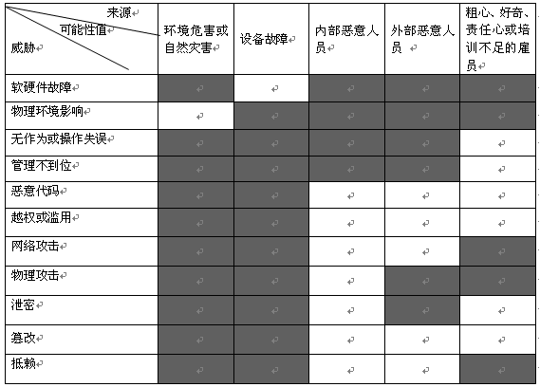
威胁举例

Slide 125
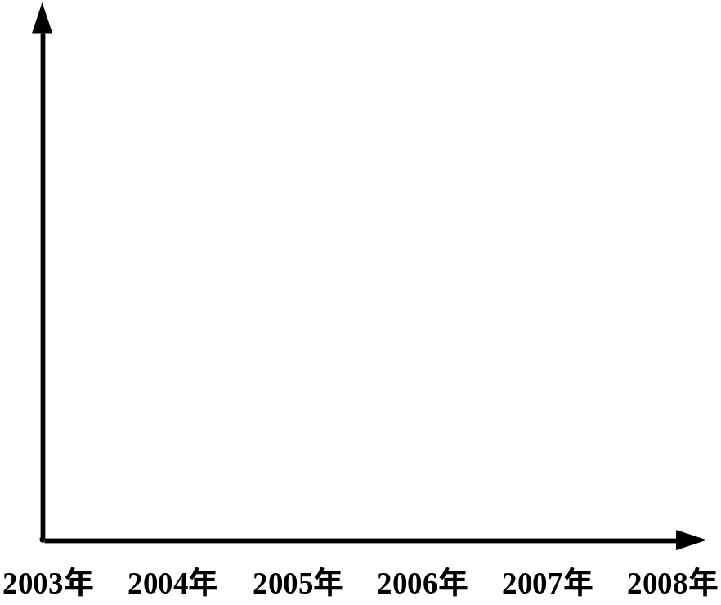
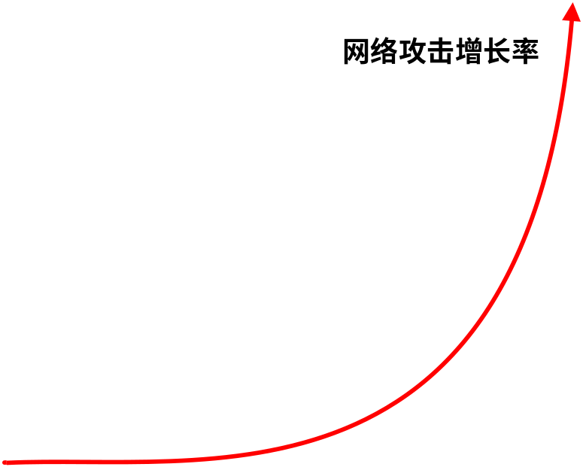
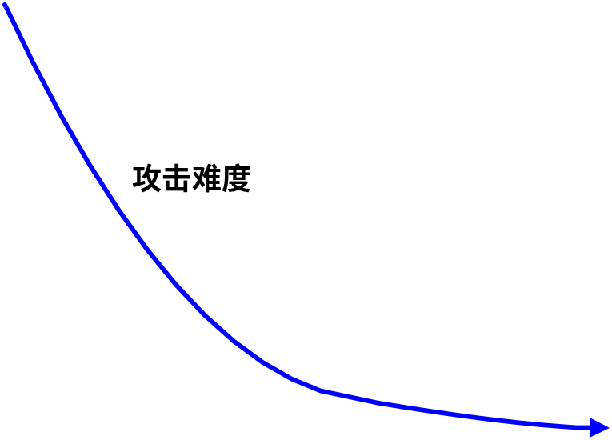

外部威胁发展
手机
攻击
网络
仿冒
网络欺骗或讹诈
感染恶意代码
泄露重要信息
网页
篡改
网页恶
意代码
垃圾
邮件
病毒
蠕虫
木马
拒绝服
务攻击

Slide 126
信息系统每个层次都存在威胁
管理层
应用层
Telnet
FTP
DNS
SMTP
应用程序攻击
Windows
*nix
Linux
*BSD
系统漏洞利用
系统层
网络层
TCP
UDP
IP
监听，拒绝服务
物理层
硬件设备破坏
电磁监听
物理窃取
ARPNET
SATNET
无线网络
以太网

Slide 127
脆弱性识别
脆弱性识别与威胁识别是何关系？
验证：以资产为对象，对威胁识别进行验证
脆弱性识别的难点是什么？
三性：隐蔽性、欺骗性、复杂性
脆弱性识别的方法有哪些？
脆弱性分类
  管理脆弱性（如缺少管理制度）
  结构脆弱性（如安全域划分不当）
  操作脆弱性（如安全审计员业务生疏）
  技术脆弱性（如系统有bug）
  物理脆弱性（如一层的窗子没有防护栏）

Slide 128
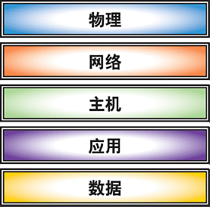
脆弱性识别内容

Slide 129
脆弱性识别内容表
类型 | 识别对象 | 识别内容
技术脆弱性 | 网络结构 | 从网络结构设计、边界保护、外部访问控制策略、内部访问控制策略、网络设备安全配置等方面进行识别
 | 系统软件 | 从补丁安装、物理保护、用户帐号、口令策略、资源共享、事件审计、访问控制、新系统配置、注册表加固、网络安全、系统管理等方面进行识别
 | 应用中间件 | 从协议安全、交易完整性、数据完整性等方面进行识别
 | 应用系统 | 从审计机制、审计存储、访问控制策略、数据完整性、通信、鉴别机制、密码保护等方面进行识别
管理脆弱性 | 技术管理 | 从物理和环境安全、通信与操作管理、访问控制、系统开发与维护、业务连续性等方面进行识别
 | 组织管理 | 从安全策略、组织安全、资产分类与控制、人员安全、符合性等方面进行识别

Slide 130
常见脆弱性识别工作方式
脆弱性识别方式 | 工作对象
安全配置核查 | 服务器、网络设备、终端、中间件、应用软件
漏洞扫描 | 主机、应用程序
渗透测试 | 系统各个层面
安全架构分析 | 系统各个层面
数据流分析 | 网络中的数据流
访谈 | 管理人员及系统开发、运维技术人员
... ...

Slide 131
脆弱性评估
脆弱性严重程度可以进行等级化处理，不同的等级分别代表资产脆弱性严重程度的高低。等级数值越大，脆弱性严重程度越高
《信息安全风险评估规范》GB/T20984
脆弱性严重程度赋值表
等级 | 标识 | 定义
5 | 很高 | 如果被威胁利用，将对资产造成完全损害。
4 | 高 | 如果被威胁利用，将对资产造成重大损害。
3 | 中等 | 如果被威胁利用，将对资产造成一般损害 。
2 | 低 | 如果被威胁利用，将对资产造成较小损害。
1 | 很低 | 如果被威胁利用，将对资产造成的损害可以忽略。

Slide 132
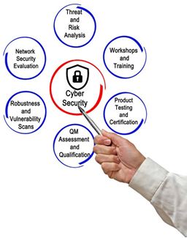
脆弱性评估工具
网络入侵检测系统
远程评估系统
安全检测包（LSAS）
Microsoft安全基准分析器
风险评估分析工具
风险信息库工具

Slide 133
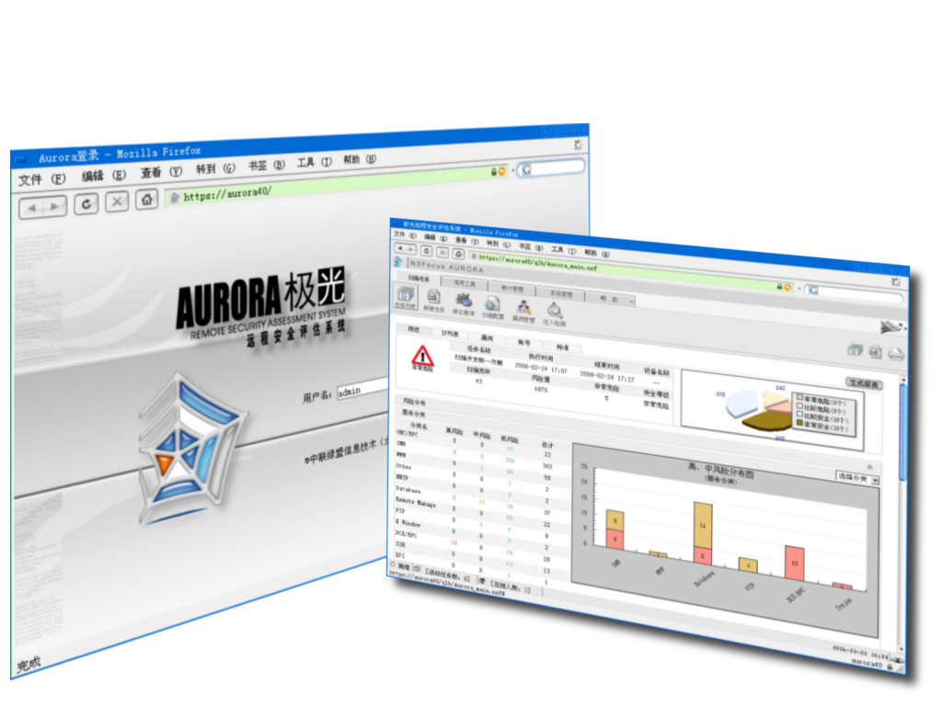
工具扫描
信息探测类
网络设备与防火墙
RPC服务
Web服务
CGI问题
文件服务
域名服务
Mail服务
SQL注入检查
Windows远程访问
数据库问题
后门程序
其他服务
网络拒绝服务(DOS)
其他问题

Slide 134
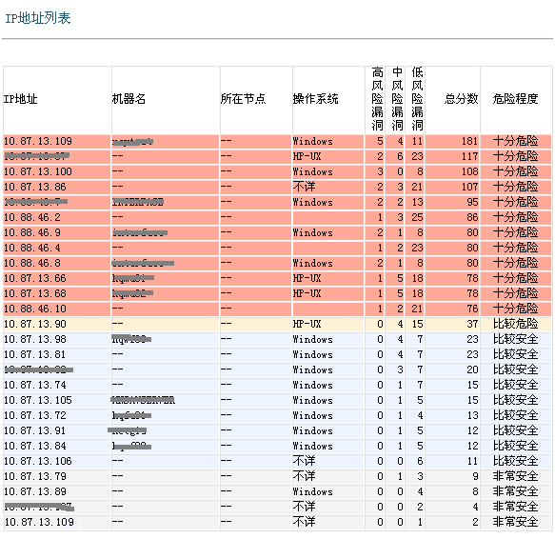
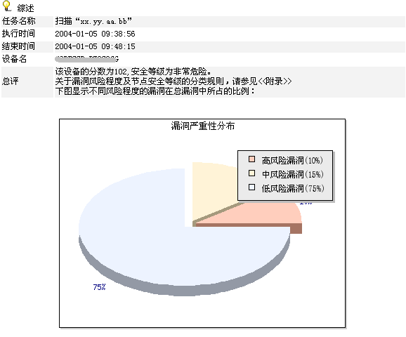
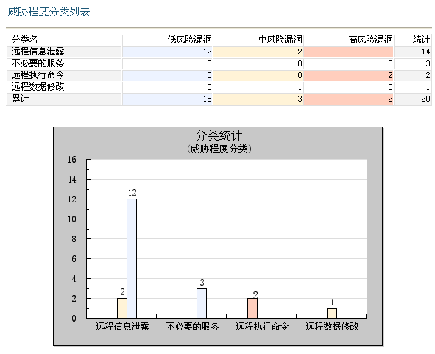
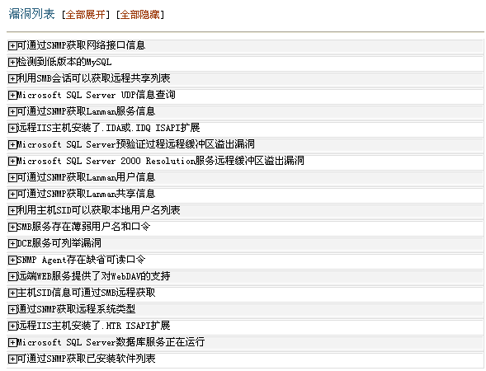
工具扫描

Slide 135

人工检查
路由器、交换机等网络设备的配置是否最优，是否配置了安全参数；
主机系统的安全配置策略是否最优，是否进行了安全增强；
终端设备的安全配置策略是否最优，是否进行了安全增强;
对终端设备和主机系统抽查进行病毒扫描；
对防火墙、入侵检测、SUS、SMS等安全产品安全策略及其日志进行分析。

Slide 136


IDS采样分析

Slide 137
渗透测试
完全模拟黑客可能使用的攻击技术和漏洞发现技术，对重点目标系统的安全作深入的探测，发现系统最脆弱的环节。
渗透测试的目的不是发现系统所有的问题，而是从一个侧面反映系统现有的安全状况和安全强度，从而以一种直观的方式增强单位的信息安全认知度，提高单位对信息安全的重视程度。
根据用户方需求决定是否采用。

Slide 138

确认已有的安全控制
考虑：
  预防性措施
  检测性措施
  纠正性措施
  威慑性措施

Slide 139

风险分析

Slide 140

风险分析
GB/T 20984-2007《信息安全风险评估规范》给出信息安全风险分析思路
风险值 = R（A，T，V）= R（L（T，V），F（Ia，Va ））
R表示安全风险计算函数
A表示资产
T表示威胁
V表示脆弱性
Ia表示安全事件所作用的资产价值
Va表示脆弱性严重程度
L表示威胁利用资产的脆弱性导致安全事件的可能性
F表示安全事件发生后造成的损失

Slide 141

风险结果判定

Slide 142
知识域：网络空间安全风险评估
知识子域： 风险评估工具
了解风险评估工具的分类
了解常用风险评估工具

Slide 143
风险评估工具
风险评估与管理工具
  基于标准的工具，如基于NIST SP 800-30或ISO 27005开发的工具
  基于知识的工具，综合各种风险分析方法，形成知识库，以此为基础完成综合评估
  基于模型的工具，对典型系统的资产、威胁、脆弱性建立量化或半量化的模型
系统基础平台风险评估工具
  脆弱性扫描工具：基于网络的扫描器、基于主机的扫描器、分布式网络扫描器、数据库脆弱性扫描器
  渗透性测试工具：黑客工具、脚本文件
风险评估辅助工具
  检查列表、入侵检测系统、安全审计工具、拓扑发现工具和资产信息收集系统，用于评估过程参考的评估指标库、知识库、漏洞库、算法库和模型库

Slide 144

国产化替代
什么是国产化替代
为什么要进行国产化替代
国产化替代究竟替什么

Slide 145






Slide 146


习总书记提出要做国产自主可控替代
以手机操作系统为例，我们可以看到，虽然目前市面上手机产品不计其数，但操作系统只有两类。一类是国产手机的安卓系统，由美国谷歌公司开发；另一类是苹果手机的苹果系统，全世界几十亿部手机几乎无一例外。
在网信领域，国产产品要想进入市场，就必须打破垄断。如何打破垄断呢？

Slide 147
什么是国产化替代？
  2016年10月9日，习总书记在中共中央政治局第36次集体学习时强调，“要紧紧牵住核心技术自主创新这个‘牛鼻子’，抓紧突破网络发展的前沿技术和具有国际竞争力的关键核心技术，加快推进国产自主可控替代计划，构建安全可控的信息技术体系。”
  如果说国产化替代是一场战争，那么CPU、操作系统、数据库等基础软硬件，就是“自主可控”的“正面战场”，是国家网络安全的基础和保障。

Slide 148
为什么要进行国产化替代？
华为、中兴事件倒逼我国科技自立势在必行。
受“华为、中兴事件”影响，我国科技尤其是上游核心技术受制于人的现状对我国经济发展、社会稳定等都提出了严峻考验。大力发展科技产业，鼓励科技创新，成为当下时不我待的命题。中美贸易战以来，美国对华实施技术封锁，断供我国高新技术企业，企图遏制我国科技产业的发展。
https://www.bilibili.com/video/BV14u411w7uh/?spm_id_from=333.999.0.0&vd_source=0991c0bfd7ce6d8c34ea5d7729eaded5
自主可控关乎国家战略，在国际竞争中发挥着举足轻重的作用
Notes:
美国出入境，检查

Slide 149





芯片、基础软件和中间件基本被美国企业所垄断
  芯片领域我国起步较晚，与发达国家相比存在较大差距；
  系统软件主要包括操作系统和数据库，操作系统方面，PC 端主要被微软的 Windows 垄断，移动端主要被谷歌的安卓系统和苹果的 IOS 系统垄断；
  数据库则主要被甲骨文的 Oracle 和 MySQL、微软的 SQL Server 以及 IBM 的 DB2 垄断。IBM、Oracle 长期占据着全球中间件市场份额的前两位。
  应用软件国产化相对较高，在下游应用细分领域具有一点的市场份额，如办公软件、行业专业应用软件等。
Notes:
差距非常大

Slide 150

毋庸置疑，占据中国市场长达几十年的国外产品在性能和速度上是优越的，那国产化替代的进程必定是漫长且疼痛的。
中国工程院院士倪光南认为“我们必须坚持这么做，因为中兴、华为事件说明，如果不是自主可控的产品，我们的产业可能在一天之内瘫痪。”。

Slide 151



国产化替代究竟替什么？
答案是替代被垄断的国外产品。
在第十四届中国(南京)国际软件产品和信息服务交易博览会上，倪光南院士讲到，目前，信息技术国产化替代在不同领域正在加速推进。包括：
  国产桌面计算机技术体系对Wintel体系的替代；
  高端服务器和数据库对“IOE”的替代。

Slide 152

替代Intel架构核心中央处理器（CPU）
  CPU作为整个电脑系统的心脏，其重要性不言而喻。
  纵观CPU的整个发展史，可以发现从上世纪70年代初诞生到现在，世界上只有少数几家厂商具备研发和设计CPU的能力，比如Intel公司、AMD公司、IBM公司等，足见其技术的复杂性。
  核心技术受制于人，面临的只能是被动和挨打。从波及全球的Wannacry事件和影响中国的华为事件、中兴事件便可见掌握核心技术的重要性。

Slide 153

替代Intel架构核心中央处理器（CPU）
因此，我们迫切需要使用国产CPU来代替以Intel架构为代表的CPU。经过近些年的积累，我国也涌现了诸如申威、飞腾、龙芯等国产化CPU厂商。
2018年5月，在《2018-2019 年中央国家机关信息类产品 ( 硬件 ) 和空调产品协议供货采购项目征求意见公告》中，已然增设了“国产芯片服务器”这一新的类别，其中包括龙芯CPU 服务器、飞腾 CPU 服务器以及申威 CPU 服务器。国内CPU企业分类：
Notes:
没列全

Slide 154
替代微软的Windows操作系统
  如果说CPU是计算机硬件的核心，是计算机系统的心脏，那么操作系统就是计算机软件的核心，是计算机系统的大脑。
  NetMarketShare发布的全球操作系统市场6月数据显示， Windows 操作系统占全世界电脑份额的88.18%，在中国大概占有95%以上，几乎垄断了整个市场。
  可以想见，一个人的身体上长着别人的“大脑”，行动受别人掌控，是何种境况。
  不可否认，Windows系统的高普及率，带动了我国信息化技术发展，且惠及大众。但是，在“更加便利”的同时，也给我们埋下了“危险”的引线。试想，系统被入侵后工厂设备突然瘫痪无法生产；供电设施停机大面积停电，影响地面所有通信设施；医院挂号排队、缴费终端瘫痪导致病人无法得到及时的救治等等。所以，在信息系统领域我们急需摆脱单一系统的垄断性。
Notes:
不是严格的安全操作系统

Slide 155
替代微软的Windows操作系统
那么，我们用什么来替代Windows操作系统？呼声最高的是国产Linux操作系统。
与Windows相比，Linux最大的不同是其源代码在互联网上可以公开获得，当使用者发现漏洞后，就可以直接从源代码层面进行漏洞修补。并且，将Linux拿来重新编译进行国产化开发，还可以节省研发费用。虽然当前Linux操作系统的市场占比仅有1.55%，但这丝毫不影响它的重要性。
目前，国内基于Linux二次开发的操作系统目前有十几家，包括“普华、深度、中科方德，银河麒麟、中标麒麟、优麒麟、威科乐恩、起点、中兴新支点、共创、思普、一铭”等操作系统。
Notes:
安全厂家反而不在os这些领域，这些os厂家可能安全方面存在不足

Slide 156
高端数据库服务器对“IOE”的替代
  在大数据、云计算时代，计算能力主要依靠数据中心。然而，从20世纪70年代，美国有数据库产品的科技公司陆续进入中国市场开始到现在，数据中心都由这三家外国公司提供：IBM（国际商业机器公司）、Oracle（甲骨文）、EMC（易安信）。尤其是银行、电信、电力、航空等实时交易重要的领域。
  IBM服务器、Oracle数据库、EMC存储设备(简称“IOE”)，从服务器、存储到应用软件，“IOE”几乎渗透到了国内金融业、连锁业、运输业的每个角落。为何要使用他们呢？以银行为例，对于银行而言，任何一笔交易都不能发生错误，对数据库要求极高。事实上，不仅是中国，全世界的重要系统几乎都在使用这三家公司的产品。

Slide 157
高端数据库服务器对“IOE”的替代
但是，关键领域的“命脉”握在别人手中，始终是不安全的。“斯诺登事件”的发生，证明了我国的机密数据放在国外数据库中，若是不采用国产自主可控的数据库安全技术进行加固，数据库中的涉密信息将有很大的泄漏风险。如果源代码数据库都是自己的，我们就可以针对自己的需求进行有效修改，类似事件便可有效避免。
因此，高端数据库服务器对“IOE”的替代迫在眉睫。尽管做这个替代难度很高，但我们也做出了一些成绩。目前，国产数据库主要有四家：达梦、金仓、南大通用、神通等。

Slide 158

可替代“IOE”的设备及厂商

Slide 159
应用软件替代国外软件产品
我国软件企业在应用软件，例如金蝶等厂商的ERP、CRM、OA、MES等行业解决方案方面已经具备完全替代国外软件产品的能力，部分信息化平台已经达到基本能够替代国外产品的水平。
由于我国信息技术基础薄弱，国外技术、产品价格优势明显，我们长期使用国外产品产生依赖，人们已经习惯出现漏洞、打补丁的操作系统使用方式，习惯了防火墙、防病毒、入侵检测的防御系统。因此，自主可控道阻且艰。此后，在形势一片大好的网络空间里，国内厂商应提高自主研发能力，加强核心技术创新，推进国产化产品平稳替代。

Slide 160
信息技术应用创新行业（信创行业）乘势而起
延申:
外部环境渐趋复杂，信创行业乘势而起。
由于过去美国在科技领域的领先地位，我国的IT 产业生态基本是建立在美国科技企业的硬软件之上，包括CPU（Intel、AMD等）、操作系统（微软、苹果等）、数据库（Oracle、微软等）、中间件（IBM、Oracle 等）、应用软件（Office 365、Adobe等）、安全软件（kaspersky、ESET、MAC）等。
虽然后续部分国产硬软件开始进入自主研发的过程，但在性能、生态建设等方面与海外同类型产品相比，仍有较大的差距。

Slide 161

云计算国产化
https://www.bilibili.com/video/BV1bQ4y1Y7f8?spm_id_from=333.788.top_right_bar_window_custom_collection.content.click&vd_source=0991c0bfd7ce6d8c34ea5d7729eaded5

Slide 162
信息技术应用创新行业（信创行业）乘势而起
延申:
近年发生的“微软黑屏门”、“微软操作系统停更”、“棱镜门”、“中兴华为”等安全事件，敲响了我国 IT 产业的警钟，建立由我国主导的 IT 产业生态尤为迫切。对此，我国信息技术应用创新行业乘势而起，旨在通过对IT 硬件、IT 软件各个环节的重构，建立我国自主可控的IT 产业标准和生态，逐步实现各环节的“去美化”。
信创产业主要是从云计算、软件、硬件、安全等方面推进和提倡行业的创新发展，提升信息技术软硬件的信息安全管理的技术防护能力。信创发展是一项国家战略，也是当今形势下国家经济发展的新功能。信创产业发展已经成为经济数字化转型、提升产业链发展的关键。

Slide 163

从自主到可控：沈昌祥院士 - 可信计算
https://www.bilibili.com/video/BV1zN4y177ho/?spm_id_from=333.999.top_right_bar_window_custom_collection.content.click&vd_source=0991c0bfd7ce6d8c34ea5d7729eaded5

Slide 164

信创产业链生态图
延申:

Slide 165

信创产业链
延申:

Slide 166

延申:
信创产业链发展情况

Slide 167

延申:
国内信创产业主要参与厂商

Slide 168

延申:
信创产业市场演进态势

Slide 169
Questions & Answers
Thanks！

